Slide 1
НОМИНАЦИЯ «ЦИФРОВИЗАЦИЯ ЭКОЛОГИЧЕСКИХ РЕШЕНИЙ»
GREEN_
Цифровой проектировщик
озеленения улиц Москвы
План посадок по чертежу и нормам,
с объяснением каждого решения
Проверен на чертежах 20 улиц Москвы
Авторский коллектив MISIS MOJARUNG
Кирилл Владиславович Вериялов
Альберт Марсович Храмов
Максим Сергеевич Симаков
Ярослав Денисович Ролдугин
Булат Русланович Зарипов
Контакт: Булат Зарипов, @faeroshi
zaripov.br@phystech.edu +7 927 431-27-47
GREEN_ / Экологическая премия Москвы 2026
01
Notes:
Состав авторов и контакты сохранены из предоставленной PPTX GREEN_Ecopremia_2026_v4_analogs, слайд 1. Результаты: README.md и docs/documentation/generated/B-streets.md, пакет 20.10.2026. Работа на датасете пилота не означает внедрение ДПиООС.

Slide 2
ВВЕДЕНИЕ И ОГЛАВЛЕНИЕ
Цель и задачи проекта
Дать проектировщику проверяемый план озеленения,
а городу — основу для выбора посадок в пределах бюджета
Почему эта номинация
Веб-сервис автоматизирует планирование городской зелёной инфраструктуры:
читает чертежи, рассчитывает посадки, проверяет правила и выдаёт результат в САПР.
Задачи
Содержание
1. Найти допустимые места и виды
2. Объяснить и перепроверить план
3. Сохранить исходник и выдать DXF
4. Добавить выбор в пределах бюджета
3 Актуальность и проблема
4 Формула приоритета территорий
5–6 Что уже сделано 7 Ресурсы
8 Аналоги 9 Оптимизация по бюджету
10 Как внедряем
Задачи 1–3 реализованы. Задача 4 — прототип с живым демо (ссылка на стр. 5 и 9).
Как считаем приоритет — стр. 4, как выбираем посадки в бюджете — стр. 9.
GREEN_ / Экологическая премия Москвы 2026
02
Notes:
Выбор номинации: приказ ДПиООС 31.10.2024, приложение 1, описание цифровой номинации. Цель синтезирует действующий сервис (README) и спецификацию LCT_2026/docs/plans/2026-10-31-city-priority-and-budget.md. Бюджетная оптимизация не заявляется реализованной.

Slide 3
ОБОСНОВАННОСТЬ И АКТУАЛЬНОСТЬ
Городу нужен план, который можно проверить
Посадку ограничивают сети, здания, покрытия
и существующие насаждения
391 из 554
Что даёт GREEN_
Показывает конфликт до посадки
Даёт замер и пункт правила
Позволяет сравнить варианты
на одном комплекте данных
посадок в плане улицы Берзарина
получили флаг несоблюдения отступов
при программном нормоконтроле
104 правила связаны с актами и пунктами
СП 42.13330, 743-ПП, МГСН 1.02-02 и другие акты
проверяются в выбранном профиле норм.
Сигнал для эксперта: чертёж может не отражать согласования и специальные решения.
Один кейс не характеризует качество всех проектов Москвы.
GREEN_ / Экологическая премия Москвы 2026
03
Notes:
Источник: LCT_2026/README.md, разделы «Что умеет» и «Ограничения»; docs/documentation/03-algorithm.md, 3.16; 04-methods.md, 4.1. Число 391/554 относится к green audit на конкретном плане при выбранных правилах. Это не юридическое заключение о нарушениях и не доказательство непригодности проекта. Риски возвратов описаны в docs/notes/15-organizers-qa.md. Сервис не заменяет изыскания, согласования и экспертизу.

Slide 4
ПОДХОДЫ, МЕТОДИКИ И РЕШЕНИЯ
Приоритет территории — формула из пяти факторов
01 Факторы
Дефицит зелени G, перегрев H, PM2.5 A, жители E, соцобъекты V
Данные: OpenStreetMap, сетка населения GHSL, снимки Landsat 8
02 Нормировка
Каждый показатель → процентиль q от 0 до 1 среди улиц:
q = (меньших + 0,5·(равных − 1)) / (n − 1)
03 Формула
P = 100 · (qG + qH + qA + qE + qV) / 5, от 0 до 100
Пример: 0,9 + 0,8 + 0,7 + 0,6 + 0,5 → P = 70
04 Пропуски
Неизвестное ≠ 0: показываем диапазон P, бюджет не тратим
Нет PM2.5 — общий профиль G, E, V с весами по 1/3
Научная основа и проверка
Нормировка и устойчивость — по OECD/JRC [2]: удваиваем вес фактора и смотрим место улицы.
Равные веса — прозрачная гипотеза, согласуем с экспертами ДПиООС.
[1] OpenStreetMap; GHSL R2023A; Landsat 8 C2 L2 [2] OECD/JRC, 2008, doi:10.1787/9789264043466-en
[3] Kenney et al., 2011, doi:10.48044/jauf.2011.015
GREEN_ / Экологическая премия Москвы 2026
04
Notes:
Методы и ограничения: docs/documentation/03-algorithm.md и 04-methods.md, docs/quality-weights.md. MILP применяется к конечным наборам кандидатов; при лимитах возможен жадный отбор, глобальный геометрический оптимум не заявляется. Квоты разнообразия сервиса не равны правилу Santamour 10/20/30: исходная PDF смешивала эти понятия. AHP не представлен как выполненный опрос экспертов. [1] https://highs.dev/ — решатель LP/MIP/QP. [2] https://doi.org/10.1787/9789264043466-en — методология составных индикаторов; не подтверждение точных проектных весов. [3] https://doi.org/10.48044/jauf.2011.015 — Criteria and Indicators for Strategic Urban Forest Planning and Management, Arboriculture & Urban Forestry 37(3), 2011: одних крон недостаточно, важен набор показателей. Источники проверены 31.10.2026.

Slide 5
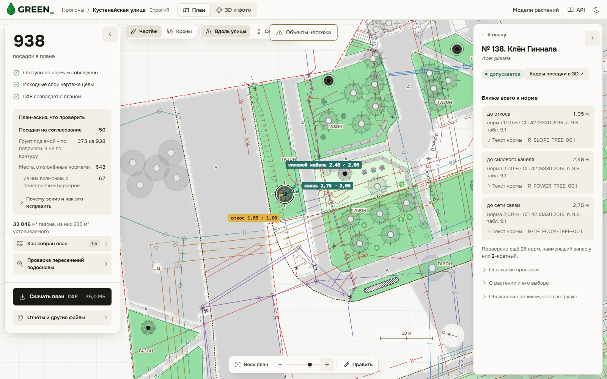
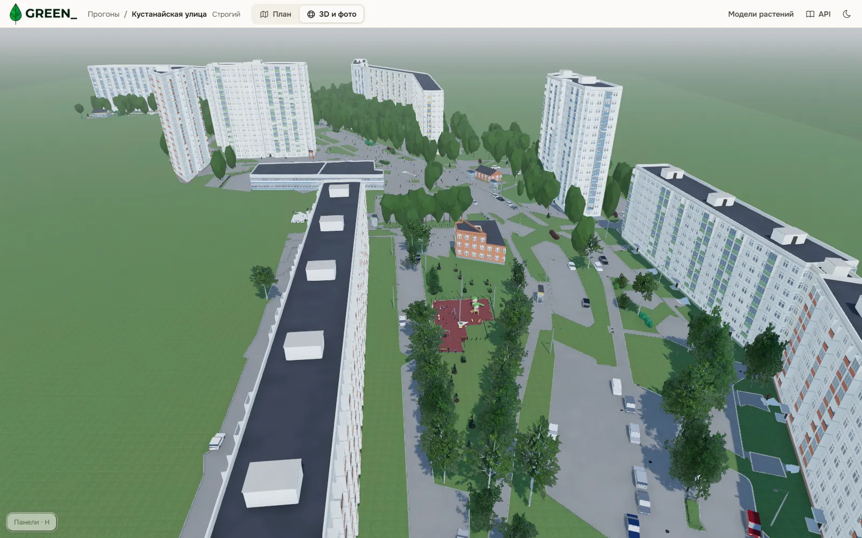
РАБОТАЮЩИЙ СЕРВИС
Каждая посадка имеет объяснение
3D из координат плана
Помогает обсуждать
проект до выполнения
посадочных работ
Кустанайская улица: 166 деревьев и 772 куста
В карточке клёна Гиннала: 2,48 м до силового кабеля при пороге 2,00 м.
Пользователь видит замер и пункт правила, может изменить план и пересчитать его.
Снимки работающего сервиса. Демо и видео: retrobich921.github.io/green-ecopremia-2026
GREEN_ / Экологическая премия Москвы 2026
05
Notes:
Изображения: docs/img/readme/workspace.webp и scene-3d.webp, без изменения содержания. Исходная GREEN_presentation.pdf, стр. 6, подписи к снимкам. 938=166+772. Функции правки и пересчёта: README.md. План и визуализация зависят от полноты исходного чертежа и допущений модели.

Slide 6
КОЛИЧЕСТВЕННЫЕ И КАЧЕСТВЕННЫЕ РЕЗУЛЬТАТЫ
20 улиц получили проверенные планы
4 871
36 305
9,1 мин
дерево в планах
кустов в планах
медиана расчёта улицы
Расчётная доля длины бортов под кронами и кустарником, %
0 нарушений проверяемых правил в итоговых планах
0 изменений среди 9 001 171 сверенного исходного объекта
Прогоны 20.10.2026, строгий профиль. Проверка отдельным программным модулем.
Оценка по взрослым кронам и геометрии: это потенциал, не измеренное снижение жары или пыли.
GREEN_ / Экологическая премия Москвы 2026
06
Notes:
Источники: README.md; docs/documentation/generated/B-streets.md; docs/documentation/08-limitations.md. Пакет 20.10.2026, исходные нормы СП 42.13330.2016 по ТЗ, данные 20 улиц. Время 1,9–33 мин, медиана 9,1 мин на машине разработчика, не SLA и не ускорение относительно человека. 0 нарушений — программная проверка реализованных правил по прочитанным данным, не внешняя экспертиза. Кроны взрослых растений, существующие типовые 8,5 м; показатель не равен эффекту первого года. Посадки не выполнены в натуре.

Slide 7
ПРИВЛЕЧЁННЫЕ РЕСУРСЫ
Ресурсы и тиражирование
Использовано командой
Для следующего участка
5 авторов: алгоритм, данные,
интерфейс и проверка
20 комплектов чертежей улиц
104 правила, каталог 58 видов
Python, HiGHS, FastAPI, React
Docker, API и командная строка
Загрузить чертёж и сети
Проверить полноту и классификацию
Выбрать профиль норм
Согласовать результат с экспертом
Для другого города
Адаптировать нормы, ассортимент
и классификацию чертежей,
проверить на местных примерах
Расчёт посадок не требует видеокарты
Видеокарта нужна для опциональной генерации изображений.
Стоимость внедрения и сопровождения ещё не оценена.
GREEN_ / Экологическая премия Москвы 2026
07
Notes:
Источники: README.md; docs/documentation/02-architecture.md и 04-methods.md. Команда из 5 человек следует списку авторов исходной PPTX; распределение индивидуальных ролей не выдумано. ODA File Converter — freeware, поэтому снят исходный тезис «весь стек открытый». Тиражирование — техническая возможность при адаптации данных, правил и верификации; не обещание готовности любого чертежа или любого города без доработок. Инфраструктура, поддержка и изыскания имеют стоимость, подтверждённой сметы нет.

Slide 8
НОВИЗНА И СРАВНЕНИЕ С АНАЛОГАМИ
Аналоги и позиционирование GREEN_
Возможность | Tree Equity Score Analyzer | i-Tree Landscape и Planting | Vectorworks Landmark | GREEN_
Приоритет территорий | Да | Да | — | Проект
Экологические показатели | Модели | Модели | Инструменты | Геометрия
CAD-план и ведомость | — | — | Да | Да
Стоимость растений | — | — | Да | Проект
Отступы по актам Москвы | — | — | — | Да*
Фокус GREEN_: посадка с замером и пунктом нормы,
повторная проверка плана и сохранность исходного DXF
«—» означает: функция не подтверждена в изученных источниках.
* В пределах реализованных правил и данных чертежа. Приоритет и бюджет спроектированы.
GREEN_ / Экологическая премия Москвы 2026
08
Notes:
Источники проверены 31.10.2026: https://www.treeequityscore.org/analyzer — приоритеты территорий и сценарии; https://landscape.itreetools.org/help/ — оценка пользы и приоритизация; https://www.vectorworks.net/en-US/landmark/capabilities — посадочное CAD/BIM-проектирование и ведомости. Сравнение описывает позиционирование, а не отсутствие всех остальных функций у аналогов. Не утверждается мировая уникальность. Сильная сторона GREEN_ — предметная интеграция правил Москвы, трассировки, повторной проверки и сохранности исходника. Новизна интеграции не является патентным заключением.

Slide 9
РАЗВИТИЕ АЛГОРИТМА / В РАЗРАБОТКЕ
Бюджет — ограничение в готовом оптимизаторе
В GREEN_ уже работает MILP-оптимизатор (HiGHS),
денежный лимит — ещё одна строка в той же модели
max Σ Uᵢⱼxᵢⱼ при Σ Cᵢⱼxᵢⱼ ≤ B, Σⱼ xᵢⱼ = 1
x = 0 или 1: вариант j участка i, включая «без посадок». C = Σ кол-во × (цена растения + посадки).
U = (0,25 + 0,75·P/100) × (0,5·ΔК/1000 + 0,5·ΔL/100): польза растёт с приоритетом P.
Условный вариант | Цена, тыс. ₽ | Польза U
Участок А | 280 | 0,925
Участок Б | 200 | 0,775
Участок В | 180 | 0,630
Бюджет 380 тыс. ₽
Выбор: Б + В
Цена: 200 + 180 = 380
Польза: 0,775 + 0,630 = 1,405
Как делаем: 1) справочник цен 2) 3–5 проверенных вариантов на улицу 3) MILP с лимитом B
4) сверка с полным перебором и проверка: при росте бюджета польза не падает.
Прототип уже в демо: точный выбор совпал с полным перебором на 3 бюджетах. Цены пока условные.
Демо: retrobich921.github.io/green-ecopremia-2026
GREEN_ / Экологическая премия Москвы 2026
09
Notes:
Источник: LCT_2026/docs/plans/2026-10-31-city-priority-and-budget.md. x_ij∈{0,1}, sum_j x_ij≤1 (допускается не выбирать участок), sum_ij C_ij*x_ij≤B, максимизация sum U_ij*x_ij. Совместимость соседних вариантов проверяется отдельно. Стоимость = sum количество*(цена растения+посадка); отсутствующая цена блокирует вариант. P=100*(qG+qH+qA+qE+qV)/5, ранги по фиксированному референсу, равные веса проектные. При неполных данных полный P не используется автоматически, возможен единый basic-профиль G/E/V. U=(0.25+0.75*P/100)*(0.5*DeltaK/1000+0.5*DeltaL/100); DeltaK м², DeltaL м. А: P90, DeltaK1500, DeltaL50; Б: P70, DeltaK1100, DeltaL90; В: P60, DeltaK800, DeltaL100. При 380 допустимы одиночные планы и Б+В; Б+В лучшие с U1.405. Это арифметический пример, не результат интегрированного запуска. Прототип в исходном PDF является демонстрацией на условных данных, не реализацией производственного бюджетного оптимизатора.

Slide 10
ЗАКЛЮЧЕНИЕ
Следующий шаг: опытная эксплуатация
Готовая основа
Развитие
Планы для 20 улиц
Проверка отступов и объяснения
Сохранение исходного DXF
Цена как жёсткое ограничение
Приоритет территорий
Выбор вариантов в бюджете
Предлагаем пилот с проектировщиками
3 улицы, реальные цены и 3 уровня бюджета.
Проверить нормы, сравнить выбор с полным перебором,
оценить чувствительность к ценам и весам.
Зафиксировать время работы эксперта, число замечаний и стоимость вариантов.
После реализации посадок проверить приживаемость и фактический эффект.
Исходный код и документация: github.com/Mojarung/LCT_2026
GREEN_ / Экологическая премия Москвы 2026
10
Notes:
Задачи 1–3 (слайд 2) подтверждаются алгоритмом, интерфейсом и результатами (4–6). Задача 4 является следующим этапом (9–10). Возможность опытной эксплуатации не равна состоявшемуся внедрению или одобрению заказчиком. Нужны чертежи, актуальные цены с размером растений, данные потребности и профильный эксперт. Снижение трудозатрат и затрат на посадки пока не измерено; в пилоте предлагается собрать эти метрики. Источники: README и LCT_2026/docs/plans/2026-10-31-city-priority-and-budget.md.

